Slide 1
北宋1127年，金兵大举南侵，宋军节节败退，最后国都汴京（开封）都被金兵占领了，把先皇宋徽宗、当时皇帝宋钦宗一齐俘虏到北方去，这就是历史上的“靖康之变”。之后，宋钦宗的弟弟赵构在南京应天府（今河南商丘）重建小朝廷，历史上称南宋，赵构就是宋高宗。我们淮河就此成了南宋、金两国的分界线。从此山河破碎，不复统一。可悲的是南宋朝廷不思北上中原，收复失地，却向金屈膝投降，苟且偷安，只求保住半壁江山，就心满意足了。

Slide 2
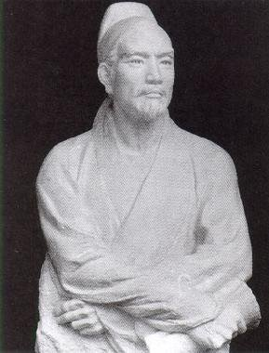
陆游

Slide 3
示儿
死去元知万事空，
但悲不见九州同。
王师北定中原日，
家祭无忘告乃翁。

Slide 4
示儿
死去元知万事空，但悲不见九州同。
王师北定中原日，家祭无忘告乃翁。
词语注释：
1.示儿：告诉儿子们。 2.元：同“原”，本来。
3.万事空：什么都不存在。 4.但：只。
5.九州：古代中国分为九州，所以常用九州指代中国。
6.同：同“统”，统一。 7.王师：指南宋朝廷的军队。
8.定：收复、平定。 9.中原：泛被金军占领的失地。
10.家祭：家里祭拜祖先。 11.乃:你的,你们的。

Slide 5
陆游出生两年后就遇上了“靖康之变”，儿时的他备受流离迁徙的痛苦，且目睹了金兵强盗为非作歹，滥杀无辜，沦陷区的老百姓生活在水生火热之中，这在他幼小的心灵深处埋下了仇恨的种子。而南宋统治者向金人求得了暂时的安定后就纵情享乐，花天酒地，这更促使他念念不忘收复中原。为报仇雪耻，他曾从军九年，积极抗金。以后虽多次复职做官，但由于他积极主张抗金，就一直受到投降派的压制和排斥而多次失去官职。可不管个人遭遇多么不幸，他始终为国家前途、人民命运担忧。86岁临终之时写下了耀照千古的绝唱——《示儿》。

Slide 6
示儿
死去元知万事空，但悲不见九州同。
王师北定中原日，家祭无忘告乃翁。

Slide 7
示儿
死去元知万事空，但悲不见九州同。
王师北定中原日，家祭无忘告乃翁。

Slide 8
春望
（唐）杜甫
国破山河在，
城春草木深，
感时花溅泪，
恨别鸟惊心。

Slide 9
秋夜将晓出篱门迎凉有感
（南宋）陆游
三万里河东入海，
五千仞岳上摩天。
遗民泪尽胡尘里，
南望王师又一年。

Slide 10
题临安邸（dǐ）
（南宋）林升
山外青山楼外楼，
西湖歌舞几时休？
暖风熏得游人醉，
直把杭州作汴州

Slide 11
十一月四日风雨大作
（南宋）陆游
僵卧孤村不自哀，
尚思为国戍轮台。
夜阑卧听风吹雨，
铁马冰河入梦来。

Slide 12
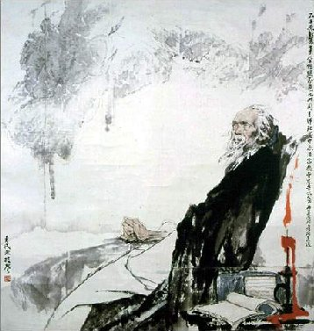

Slide 13

示儿
死去元知万事空，
但悲不见九州同。
王师北定中原日，
家祭无忘告乃翁。

Slide 14
爱国诗句集锦：
1、位卑未敢忘忧国，事定犹须待盖棺。
——陆游《病起书怀》
2、捐躯赴国难，视死忽如归。
——曹植《白马篇》
3、人生自古谁无死，留取丹心照汗青。
——文天祥《过零丁洋》
4、黄沙百战穿金甲，不破楼兰终不还。
——王昌龄《从军行》

